Slide 1
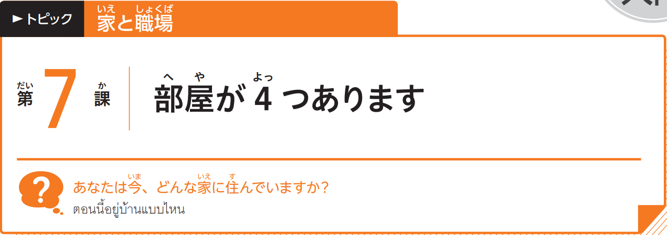
0L7-1
Notes:
〈ご案内〉
＊本PPTは、日本語教材『いろどり 生活の日本語』（国際交流基金）を、国際交流基金ヤンゴン日本文化センターが
ミャンマー語に翻訳作成した『いろどり 生活の日本語』ミャンマー語版を基に作成しました。
＊本PPTは、営利/非営利に関わらず、授業などで使えます。また、改変等も自由です。
＊本PPTの頒布は、無償・有償を問わず、禁止します。他者へ案内する際は、JFYGのリンクをご利用下い。
＊シャドーイングは、全スクリプトありと、スクリプトなしの2枚のみがあります。
必要に応じて、スクリプト一部分ありなども作成し、お使いください。
＊『いろどり』以外のイラストや写真等を利用した場合、ノート欄に利用サイト等を記載しています。
イラストの著作権は、それぞれの著作者に帰属しています。
①教材『いろどり』 https://sites.google.com/view/irodori-th
②いらすとや https://www.irasutoya.com/
③イラストAC https://www.ac-illust.com/
【『いろどり』（ミャンマー語版）PPT制作：国際交流基金ヤンゴン日本文化センターhttps://yg.jpf.go.jp/irodori/】

Slide 2
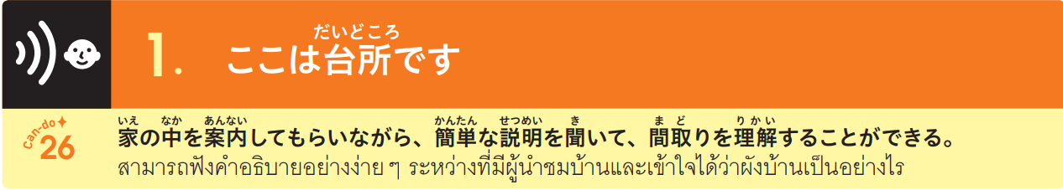
0L7-1

Slide 3

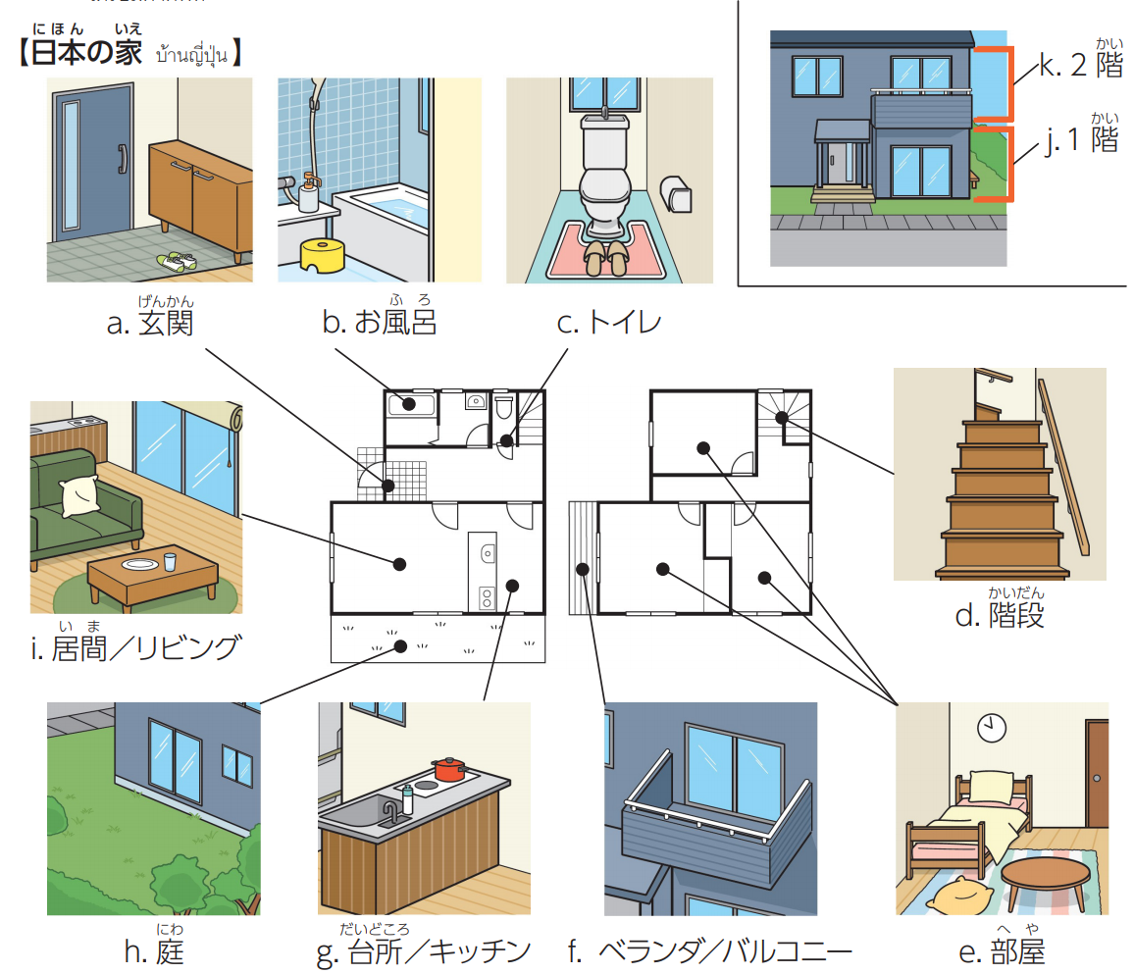





0L7-1

Slide 4

0L7-2

Slide 5


0L7-2
⑧
③
②
⑥
⑥
⑦
④
①
⑤
⑨
⑩

Slide 6
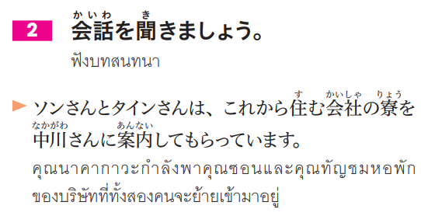
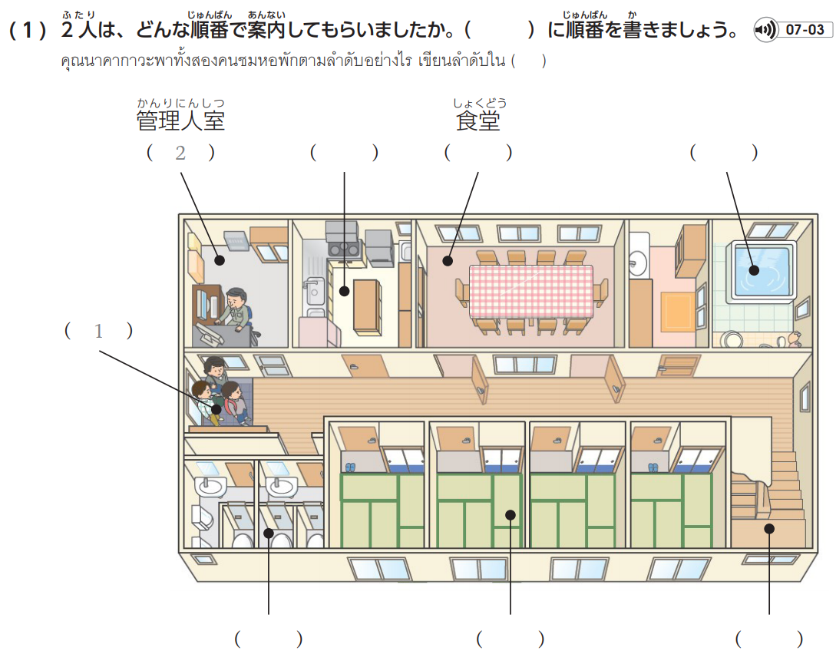

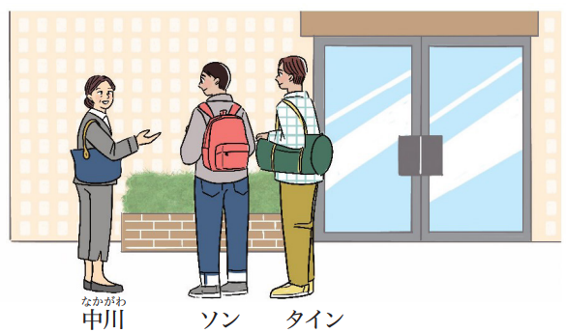
0L7-2
４
５
６
３
７
８

Slide 7
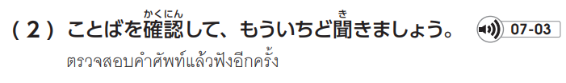
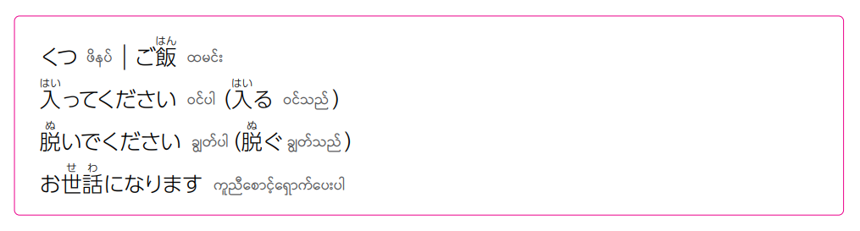
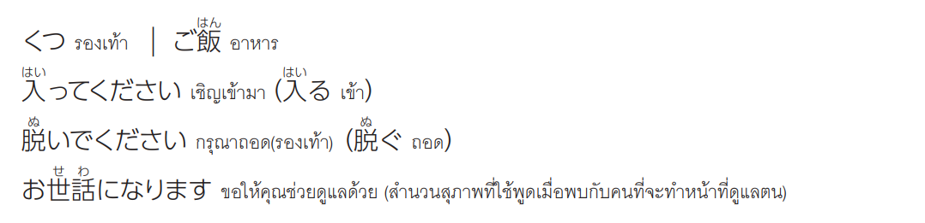
0L7-3

Slide 8

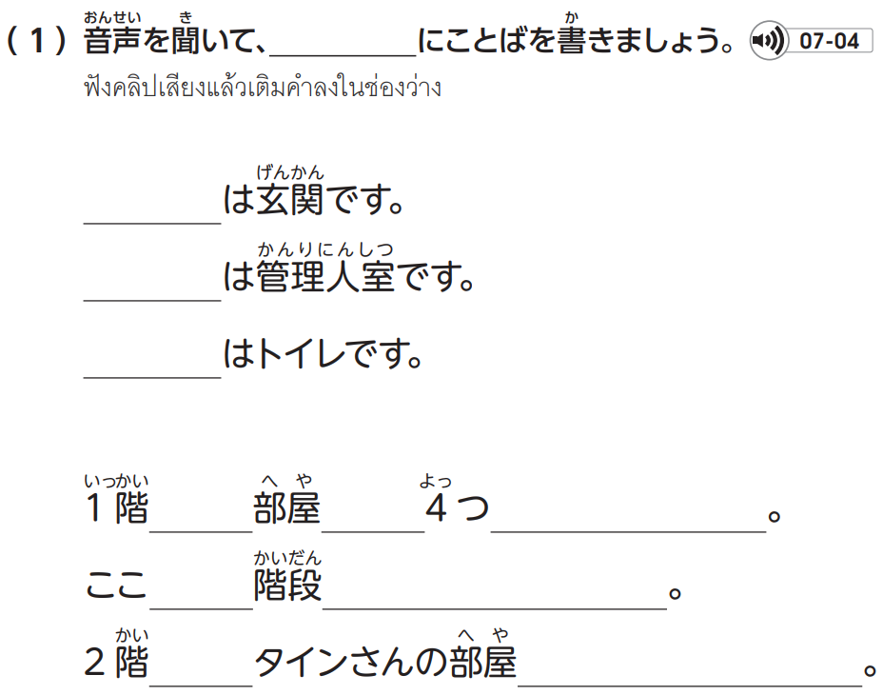
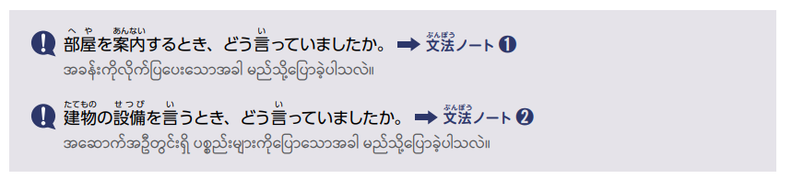
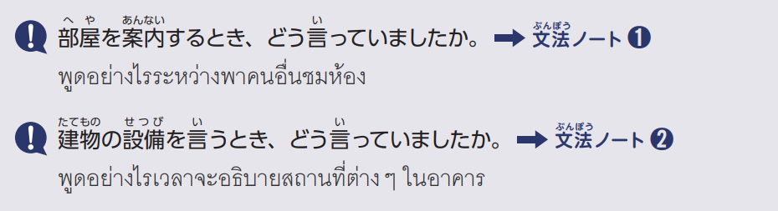
0L7-3
ここ
ここ
ここ
に
が
あります
に
があります
に
があります

Slide 9


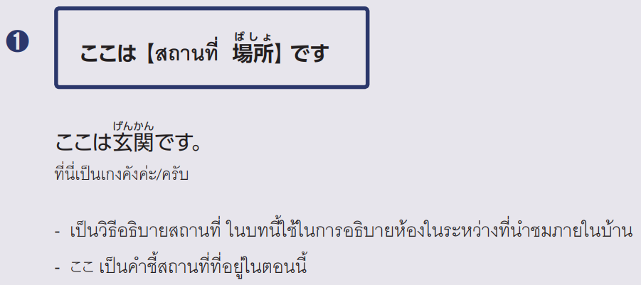
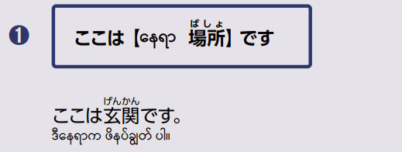
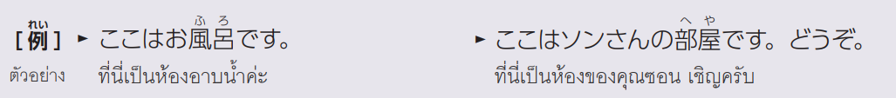


0L7-24

Slide 10
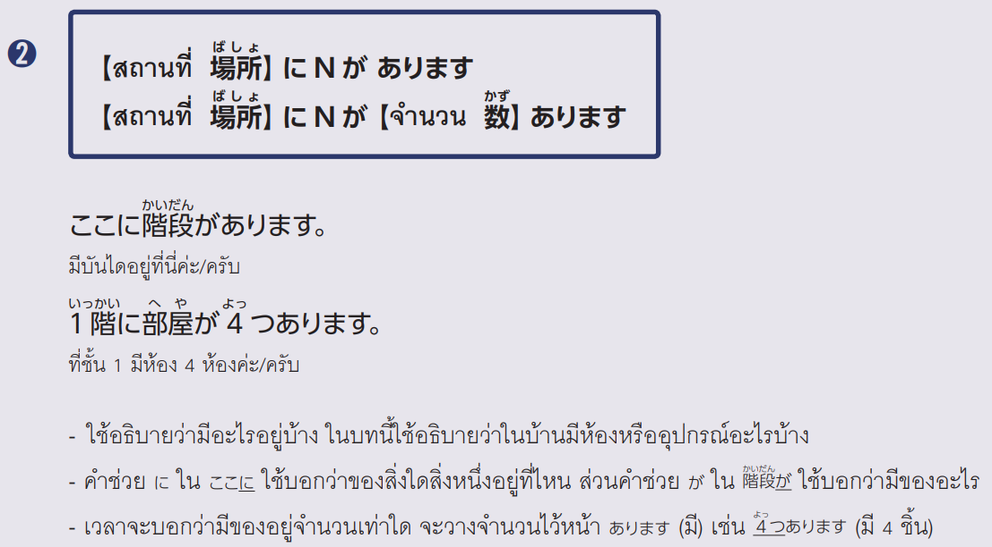
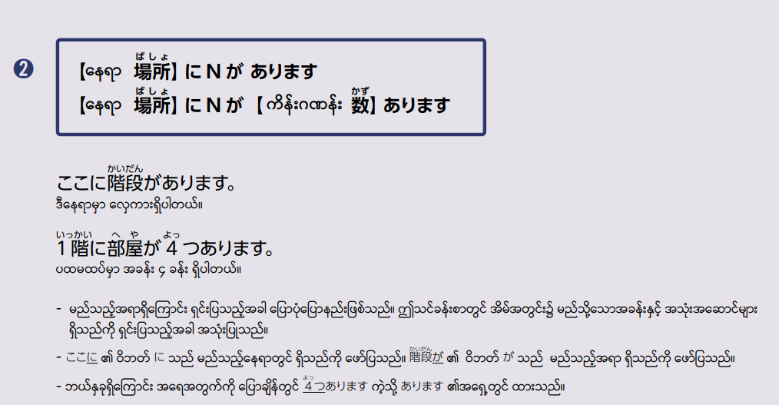
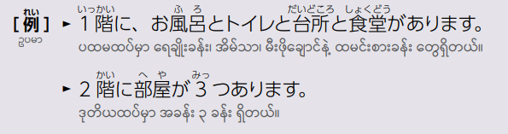
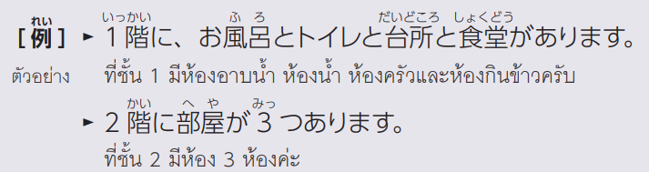
0L7-24

Slide 11
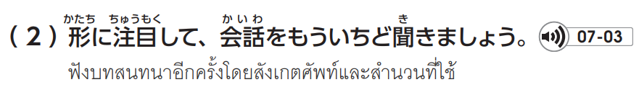
0L7-3

Slide 12
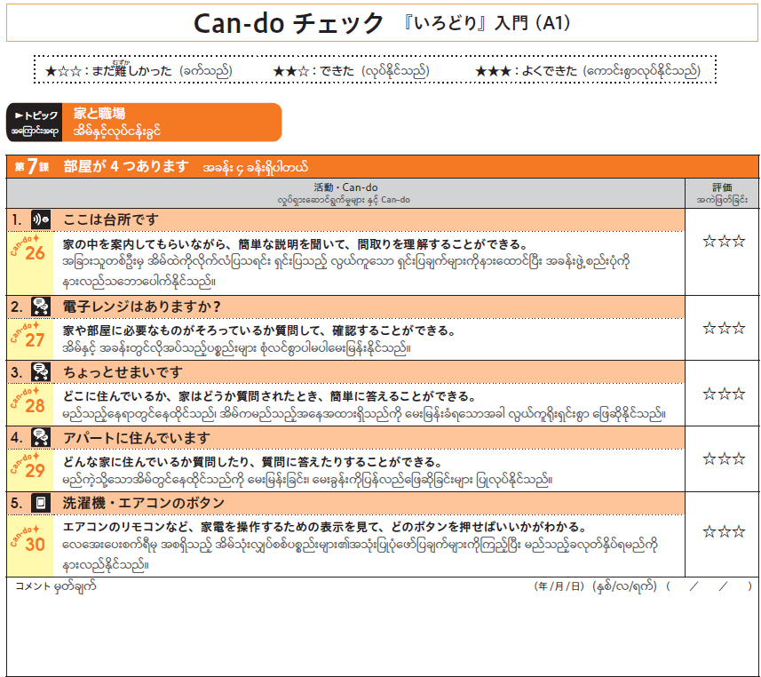

Slide 13
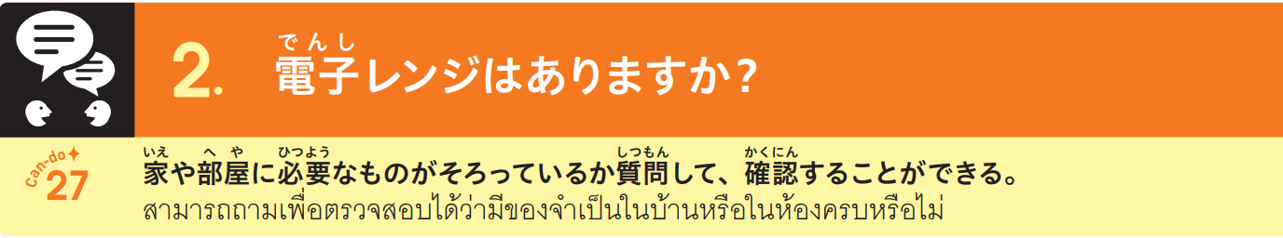
0L7-4

Slide 14
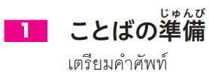
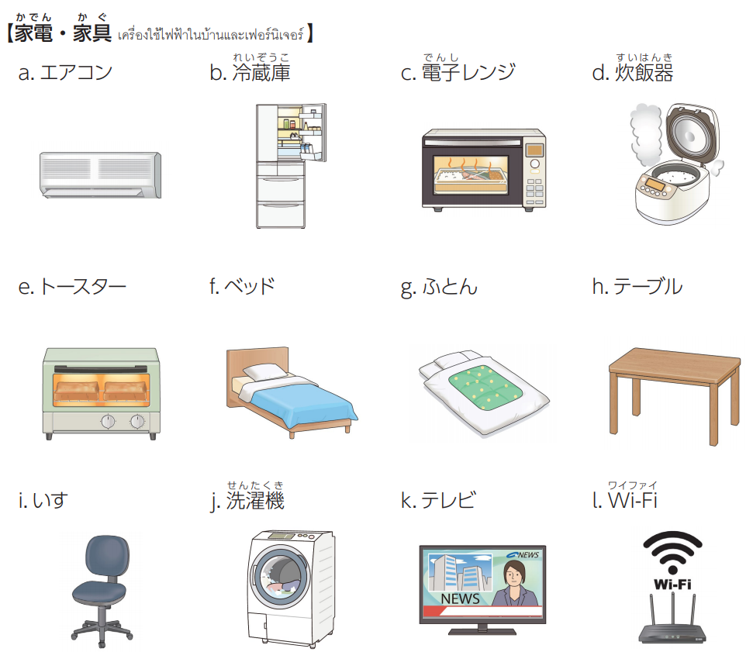


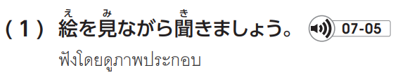

0L7-4

Slide 15


0L7-4

Slide 16
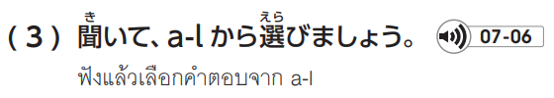
0L7-4
①
④
⑤
④
⑤
⑥
⑥
⑦
⑦
②
③
⑧

Slide 17
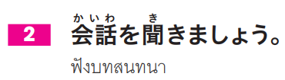
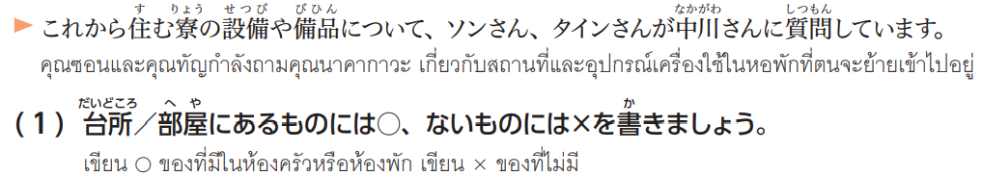
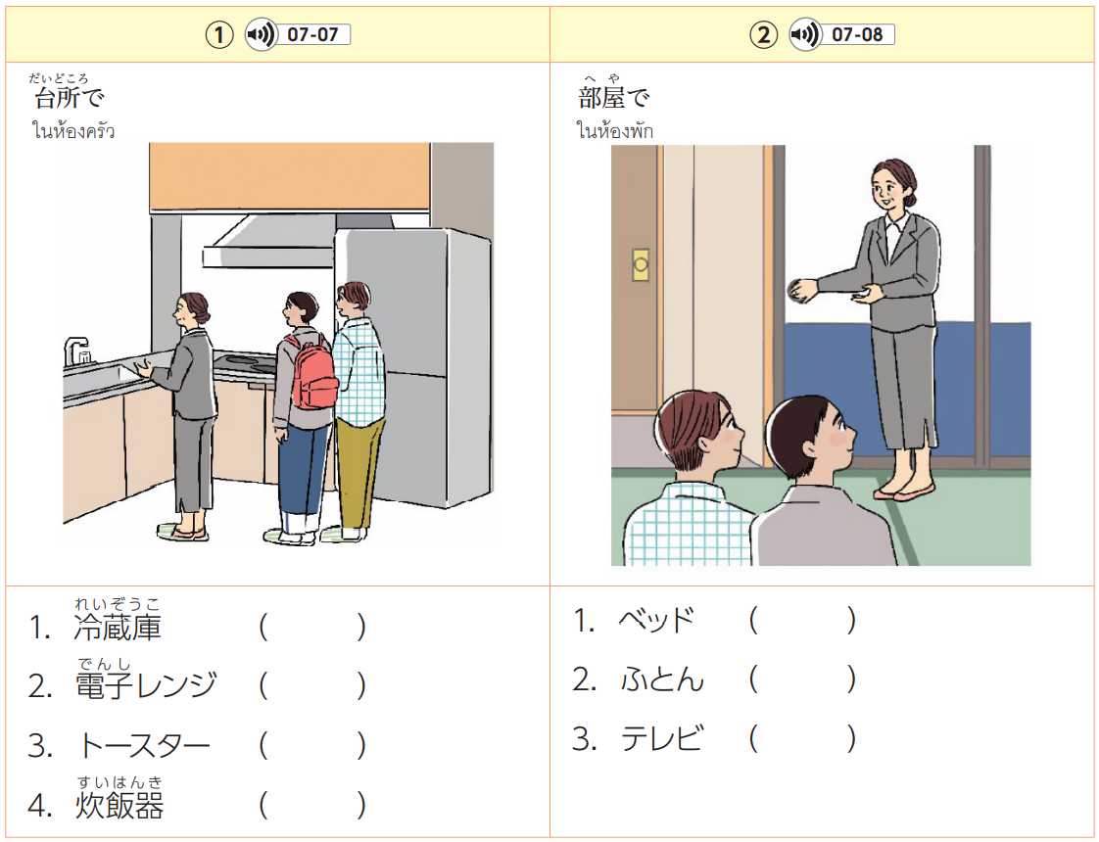
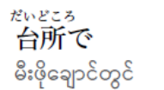
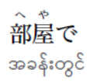
0L7-5
〇
✕
〇
〇
✕
✕
〇

Slide 18
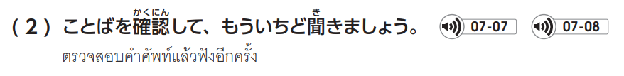
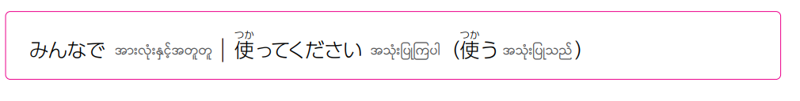
0L7-5

Slide 19


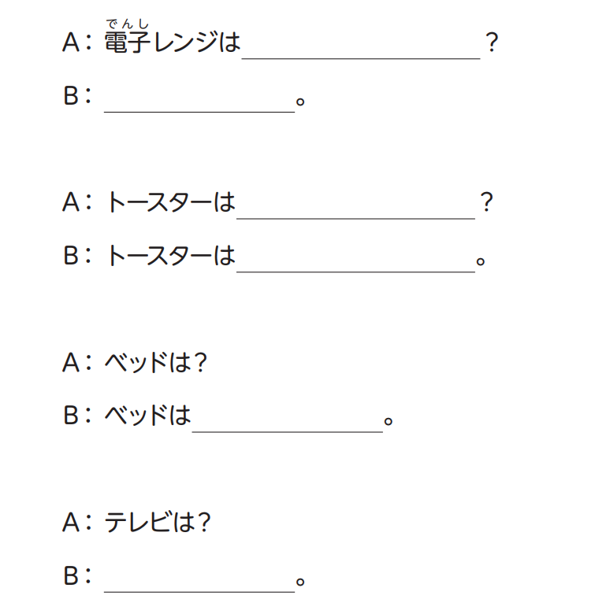
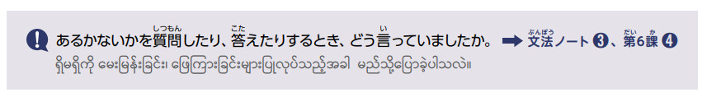
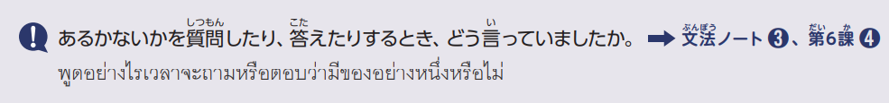
0L7-6
ありますか
あります
ありますか
ありません
ないです
ないです

Slide 20
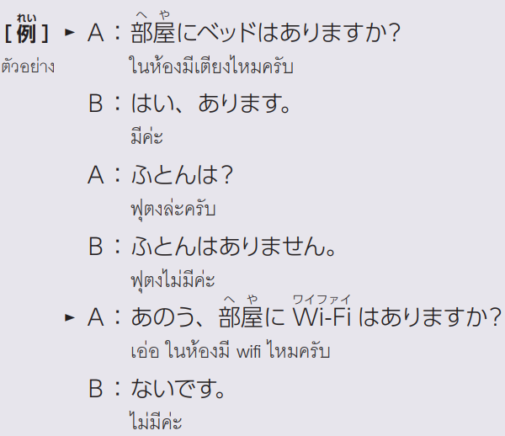
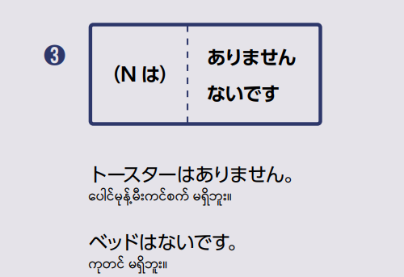

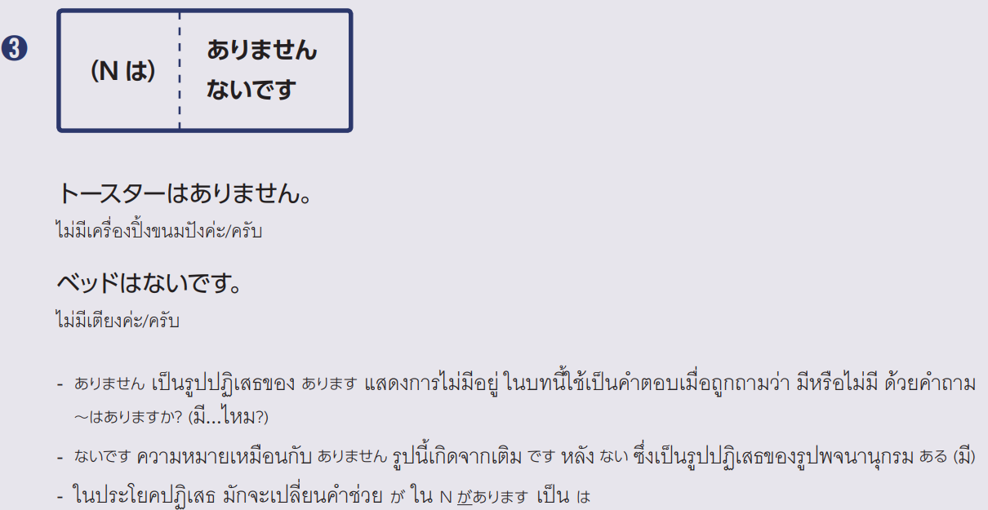
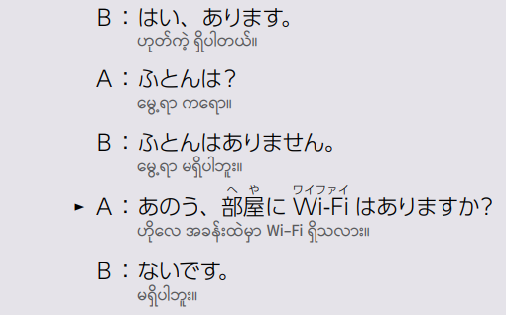
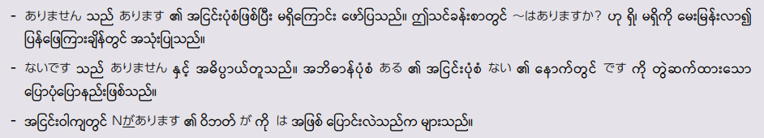
0L7-25

Slide 21
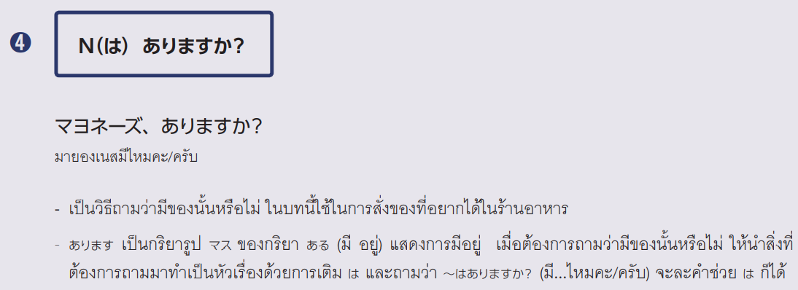
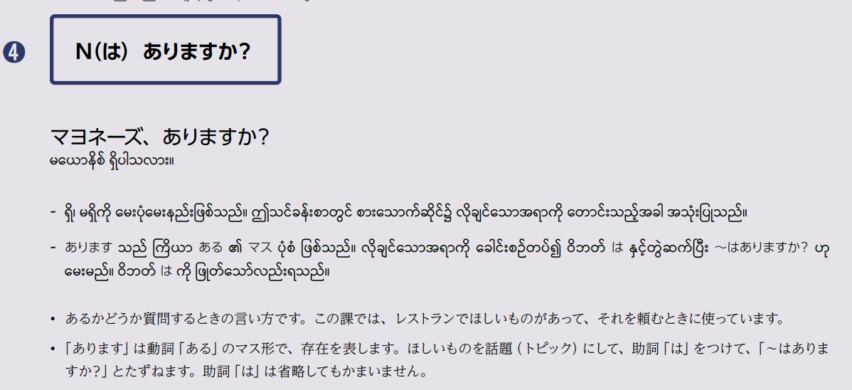
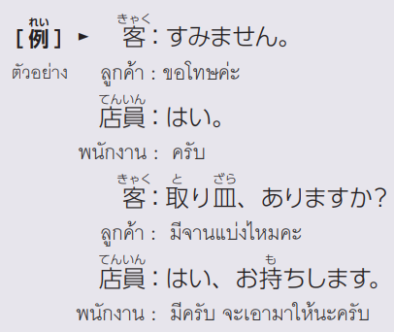
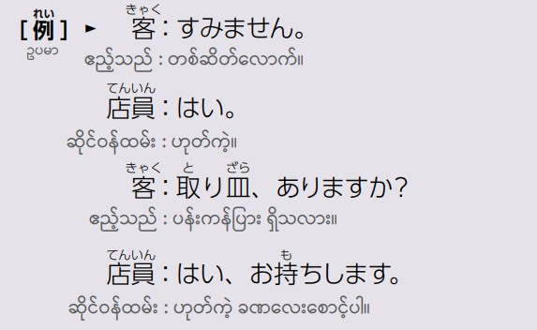
0L6-19

Slide 22
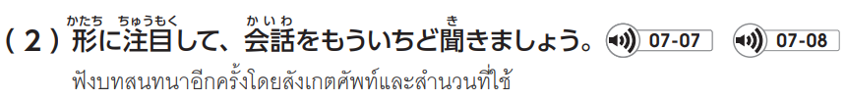


0L7-6

Slide 23
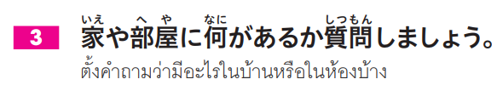

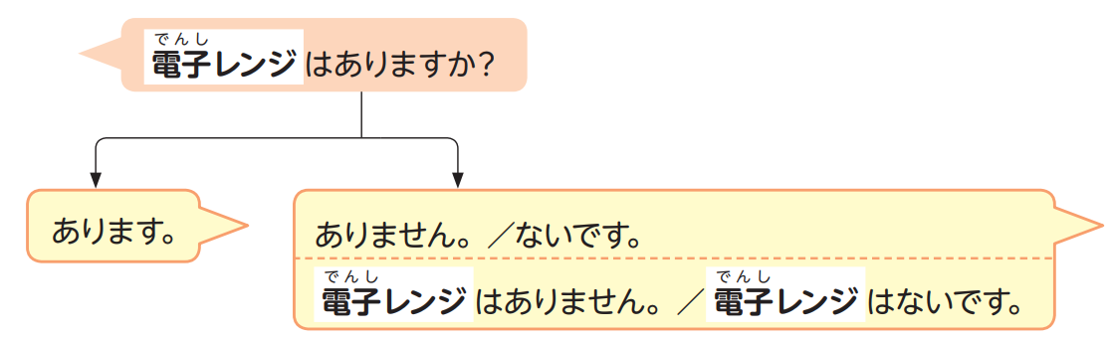
0L7-7

Slide 24

0L7-7

Slide 25
0L7-7

Slide 26

0L7-7

Slide 27
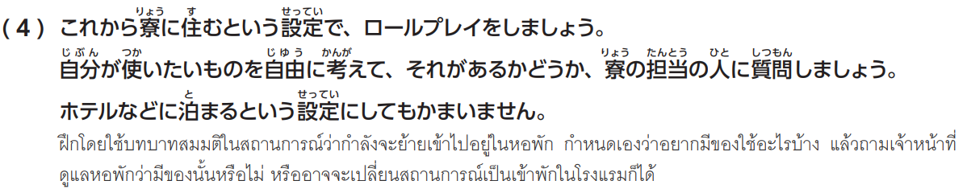

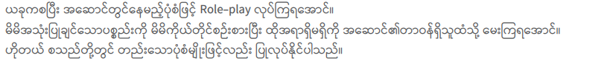



0L7-7
Notes:
イラスト出典：いらすとや https://www.irasutoya.com/​

Slide 29

0L7-8

Slide 30





0L7-8

Slide 31

0L7-8

Slide 32


0L7-8

Slide 33
0L7-8
②
⑦
①
⑥
⑧
③
④
⑩
⑤
⑨

Slide 34




0L7-9

Slide 35



0L7-10

Slide 36



0L7-10
せまい
ふるい
ひろい
きれい
しずか

Slide 37







0L7-25

Slide 38

0L7-10

Slide 39



0L7-11

Slide 40

0L7-11

Slide 41
0L7-11

Slide 42










0L7-11

Slide 43


0L7-11
Notes:
イラスト出典：いらすとや https://www.irasutoya.com/​

Slide 45

0L7-12

Slide 46




0L7-12
ｃ
ａ
ｅ

Slide 47

0L7-13
✕
〇
✕
〇
〇
✕
✕

Slide 48

0L7-13
ウ
イ
ア

Slide 49



0L7-13

Slide 50





0L7-14
ひろくない
しずかじゃない
おおきくない
あたらしくない

Slide 51



0L7-26

Slide 52


0L7-27

Slide 53

0L7-14

Slide 54



0L7-15

Slide 55

0L7-15

Slide 56
0L7-15

Slide 57






0L7-15

Slide 58


0L7-15
Notes:
イラスト出典：いらすとや https://www.irasutoya.com/​

Slide 60

0L7-16

Slide 61



0L7-16

Slide 62



0L7-16

Slide 63





0L7-17
ｂ
ａ
ｃ
ｃ

Slide 65


0L7-23

Slide 66

0L7-23

Slide 67


0L7-23

Slide 68


0L7-28

Slide 69

0L7-28

Slide 70

0L7-29

Slide 71

0L7-29

Slide 72

0L7-30

Slide 73

0L7-30

Slide 74

0L7-31

Slide 75

0L7-31

Slide 76

0L7-32

Slide 77

0L7-32

Slide 78

0L7-33

